Slide 1
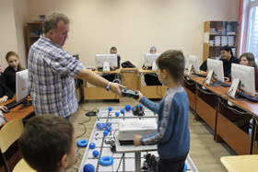
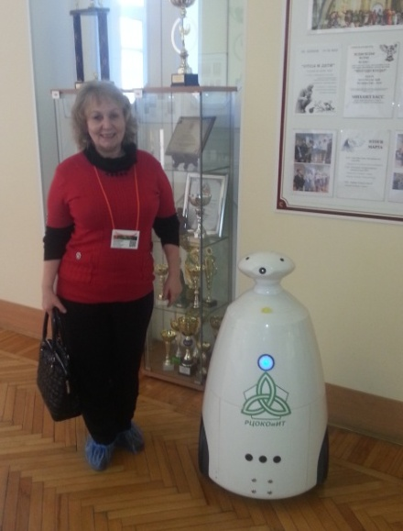
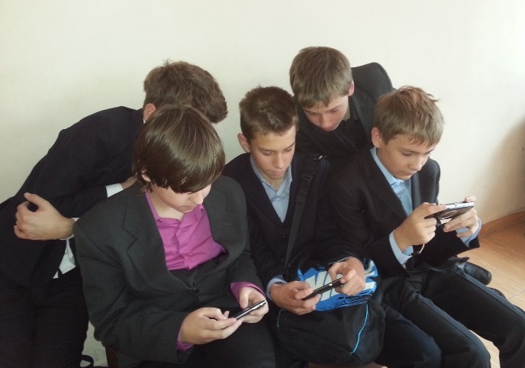
ИКТ в реализации требований ФГОС ООО
ГБОУ лицей № 179, материал педсовета от 30.03.2015, зам. директора по ИТ Самарина Н.В.

Slide 2
В информационном обществе главными стали не знания, а умения ими пользоваться!
Отличительной особенностью обучения является то, что в контексте изучения всех предметов будут использоваться различные источники информации, в том числе, и Интернет.

Slide 3
НСОИ «НАША НОВАЯ ШКОЛА»
новые здания и оборудование
современные учителя
НАША НОВАЯ ШКОЛА
актуальные и перспективные технологии
1

Slide 4
ЧТО МЕНЯЕТ СТАНДАРТ?
ДЛИННЫЙ ДЕНЬ
деятельность на уроке
внеурочная деятельность в школе
РЕСУРСНАЯ ОБЕПЕЧЕННОСТЬ
все образовательные ресурсы в электронном виде
использование аналитических и управленческих ресурсов
ФУНКЦИОНИРОВАНИЕ ПЕДАГОГИЧЕСКОГО КОЛЛЕКТИВА
разработка образовательной программы и подпрограмм
формирование системы оценивания образовательных результатов
внеурочная деятельность
удалённый доступ к ресурсам
ЖИЗНЬ ОТДЕЛЬНОГО ПЕДАГОГА
создание и реформирование электронного образовательного пространства школы
переход от практики трансляции к роли «лоцмана»
построение горизонтальных связей и участие в жизни профессиональных сообществ
построение личной информационно-коммуникационной среды
1

Slide 5
Место подпрограммы в структуре ООП
Планируемые результаты освоения обучающимися ООП ООО
Общие положения
Планируемые результаты освоения учебных и междисциплинарных программ
Формирование УУД
Ведущие целевые установки и основные ожидаемые результаты
Формирование ИКТ-компетентности
Основы учебно-исследовательской и проектной деятельности
Стратегии смыслового чтения и работа с текстом
Планируемые результаты освоения учебных программ
Междисциплинарные (кросс-предметные) программы

Slide 6
Содержание понятия ИКТ-компетентность
общепользовательская ИКТ-компетентность обучающихся
технология
физкультура
математика
география
Обращение с устройствами ИКТ
Фиксация изображений и звуков
Создание письменных сообщений
Создание графических объектов
информатика
физика
Поиск и организация хранения информации
Коммуникация и социальное взаимодействие
Создание музыкальных и звуковых сообщений
обществознание
Внеурочная деятельность
Моделирование, проектирование и управление
Создание, восприятие и использование гипермедиасообщений
Анализ информации, математическая обработка данных в исследовании
химия
история
литература
искусство
Русский язык
Иностранный язык

Slide 7
Сервисы Web 2.0 – это второе поколение сетевых сервисов Интернета, которые позволяют пользователям создавать в Сети и использовать информационные ресурсы.
Организация учителем работы с сервисами Web 2.0 – это эффективное использование цифровых технологий при реализации школьных программ и создание личностно-ориентированной ситуации.

Slide 8
Сервисы web2.0 как средство развития личностных компетенций учащихся и раскрытия их индивидуального потенциала
поиск и использование медиа-материалов (фотографий, видео, аудиозаписей)
редактирование и использование карт, схем, изображений с применением стандартных программ
выбор и использование справочных материалов для создания своих дидактических материалов
Развитие навыков целеполагания и саморефлексии

Slide 9
Разнообразие эффективных ресурсов Web 2.0 и индивидуальная работа с ними обеспечивают :
формирование навыков поисковой деятельности и избирательности
готовность к преодолению трудностей и умение ликвидировать их через коммуникацию с учителем или одноклассниками
интеллектуальную активность
постепенное формирование устойчивой потребности к самообразованию, отношение к познанию как к ценности
индивидуальную самореализацию

Slide 10
Задача современного учителя
раскрытие потенциала цифровых ресурсов для усовершенствования различных навыков и компетенций учащихся
внедрение современных технологий в образовательный процесс и формирование ИКТ-компетентности учащихся
организация активной практической деятельности учащихся
развитие у учащихся способности ориентироваться в огромном мире информационных и цифровых ресурсов

Slide 11
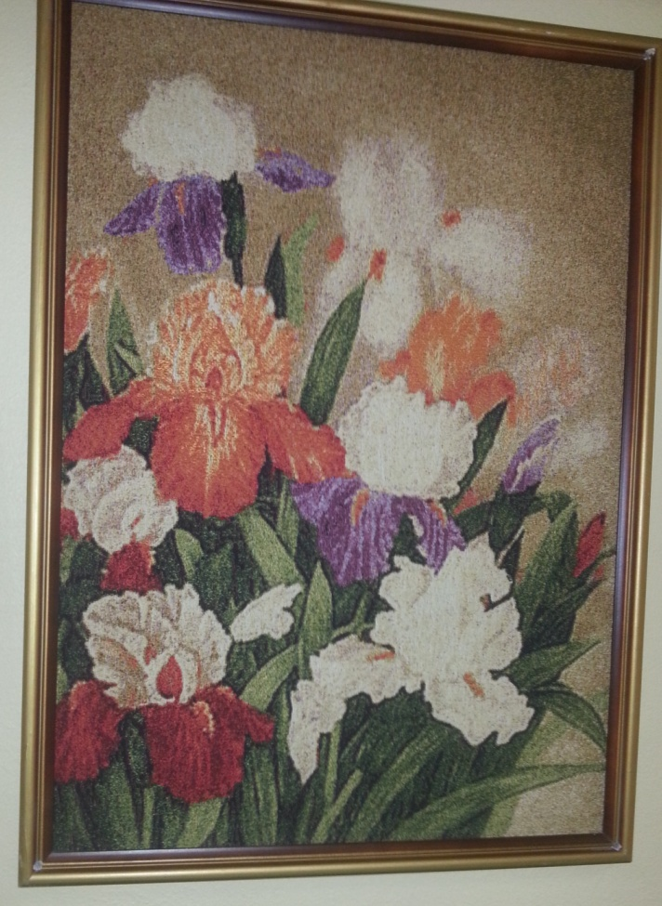
Желаю всем коллегам и их учащимся приятного творчества и новых достижений!

